Slide 1














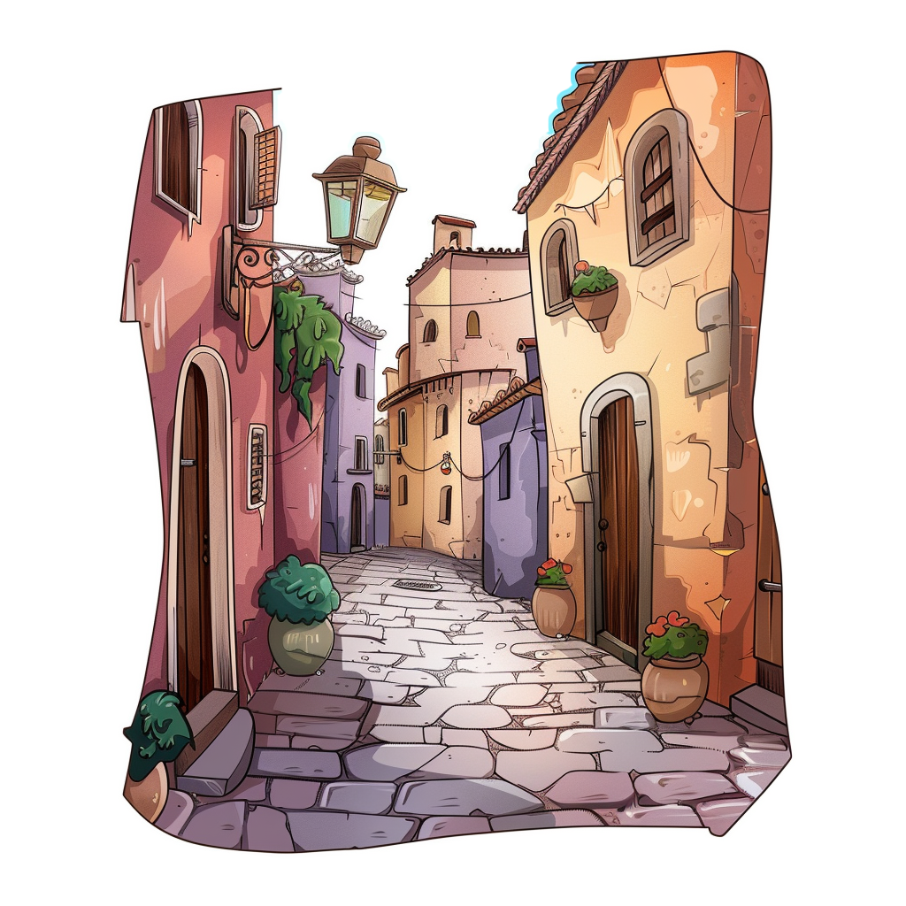

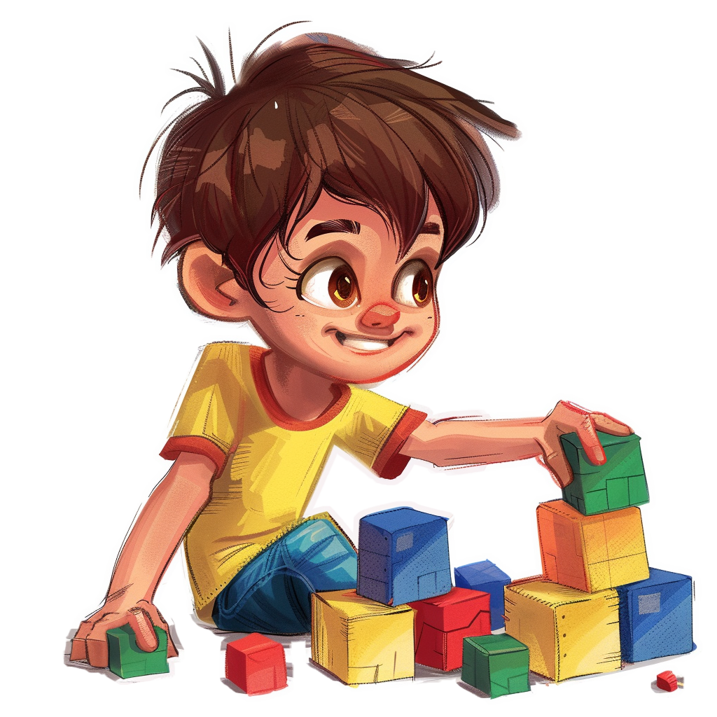



Разом додому ідуть, як пора. Рома та Рита – це брат і сестра!
Рома та Рита співають у хорі, увечорі разом гуляють надворі.
Карл у Клари вкрав корали, а Клара у Карла вкрала кларнет.
Якби Карл у Клари не крав корали, то Клара у Карла не крала б кларнет.
,а
та
,то
це
і

